Slide 1

UBND QUẬN LONG BIÊN
TRƯỜNG MẦM NON LONG BIÊN A
LĨNH VỰC PHÁT TRIỂN NHẬN THỨC
LÀM QUEN VỚI TOÁN
Đề tài: “Ôn nhận biết hình tam giác và hình tròn”
Lứa tuổi : Mẫu giáo lớn 5 - 6 tuổi
Giáo viên: Nguyễn Thị Thu Hương

Slide 2








Cô cho cả lớp nghe bài hát:
”What shape is it?”

Slide 3





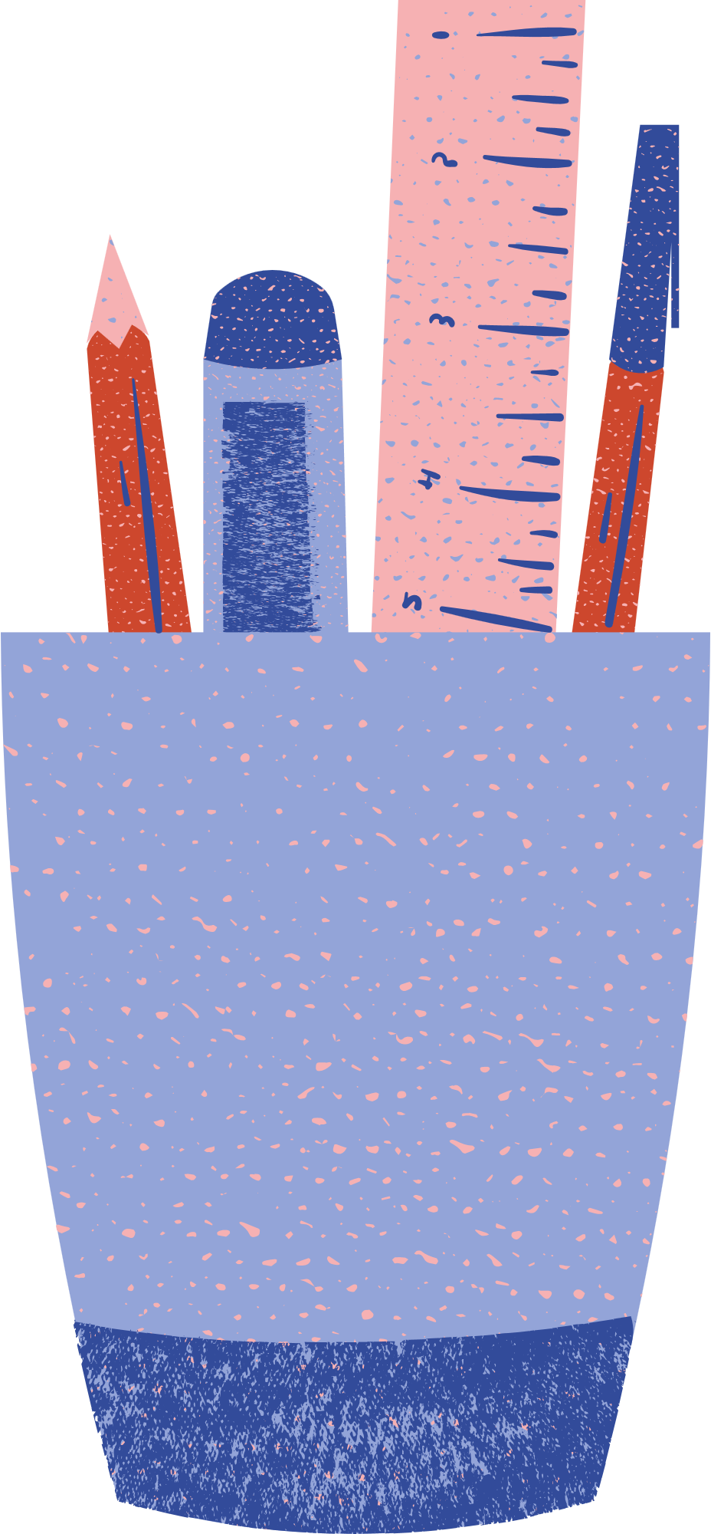


-Cả lớp vừa nghe bài hát có tên là gì?
-Bài hát có nhắc đến các hình nào?
-Con hãy kể tên các hình mà con biết?

Slide 4


*Ôn hình tròn - hình tam giác

Slide 5
Đây là hình gi?
Hình tròn có màu gì?
-Hình tròn có đặc điểm gì?
Hình tròn

Slide 6
-Đây là hình gi?
-Hình tam giác có màu gì?
-Hình tam giác có đặc điểm gì?
Hình tam giác

Slide 7
*So sánh hình tròn và hình tam giác

Slide 8
*So sánh hình tròn và hình tam giác
-Không có canh | -Có 3 cạnh
-Không có góc | -Có 3 góc
-Lăn được | -Không lăn được

Slide 9
*Luyên tập: Nhanh tay nhanh mắt
Cô cho trẻ đọc bài đồng dao, di chuyển đội hình, lấy mỗi trẻ một cái rổ có các hình, rồi xếp thành đội hình chữ U. Nhiệm vụ của trẻ là lắng nghe cô đọc vè nói về hình gì thì nhanh mắt,nhanh tay chọn hình theo yêu cầu của cô cho đúng và đặt ra trước mặt.

Slide 10
*Trò chơi 1: Ô cửa kỳ diệu

Slide 11
*Trò chơi 1: Ô cửa kỳ diệu
+ Cách chơi: Cả lớp cùng chơi . Khi có hiệu lệnh của cô bạn đứng đầu hàng chạy lên rồi bật qua khe nước chọn 1 hình bất kỳ bỏ vào ô cửa có hình tương ứng rồi chạy về cuối hàng, bạn kế tiếp lên
+ Luật chơi: Kết thúc trò chơi, đội nào chọn được nhiều hình đúng theo yêu cầu thì đội đó sẽ chiến thắng

Slide 12
*Trò chơi 2: Cũng bé trổ tài

Slide 13
*Trò chơi 2: Cũng bé trổ tài
+ Cách chơi: Chia 3 vòng tròn, mỗi đội một tấm bảng, một rổ hình. Nhiệm vụ của mỗi đội sẽ chọn hình và gắn thành một vườn hoa
+ Luật chơi: Đội nào gắn được nhiều cây hoa và gắn đẹp nhất sẽ là đội chiến thắng.

Slide 14

Giờ học đã kết thúc
Cảm ơn các con!
Cô chúc các con luôn chăm ngoan học giỏi.

